Slide 1

Smart Study Rooms
Trasformare gli spazi universitari in ambienti intelligenti, consapevoli e ottimizzati per lo studio.

Slide 2
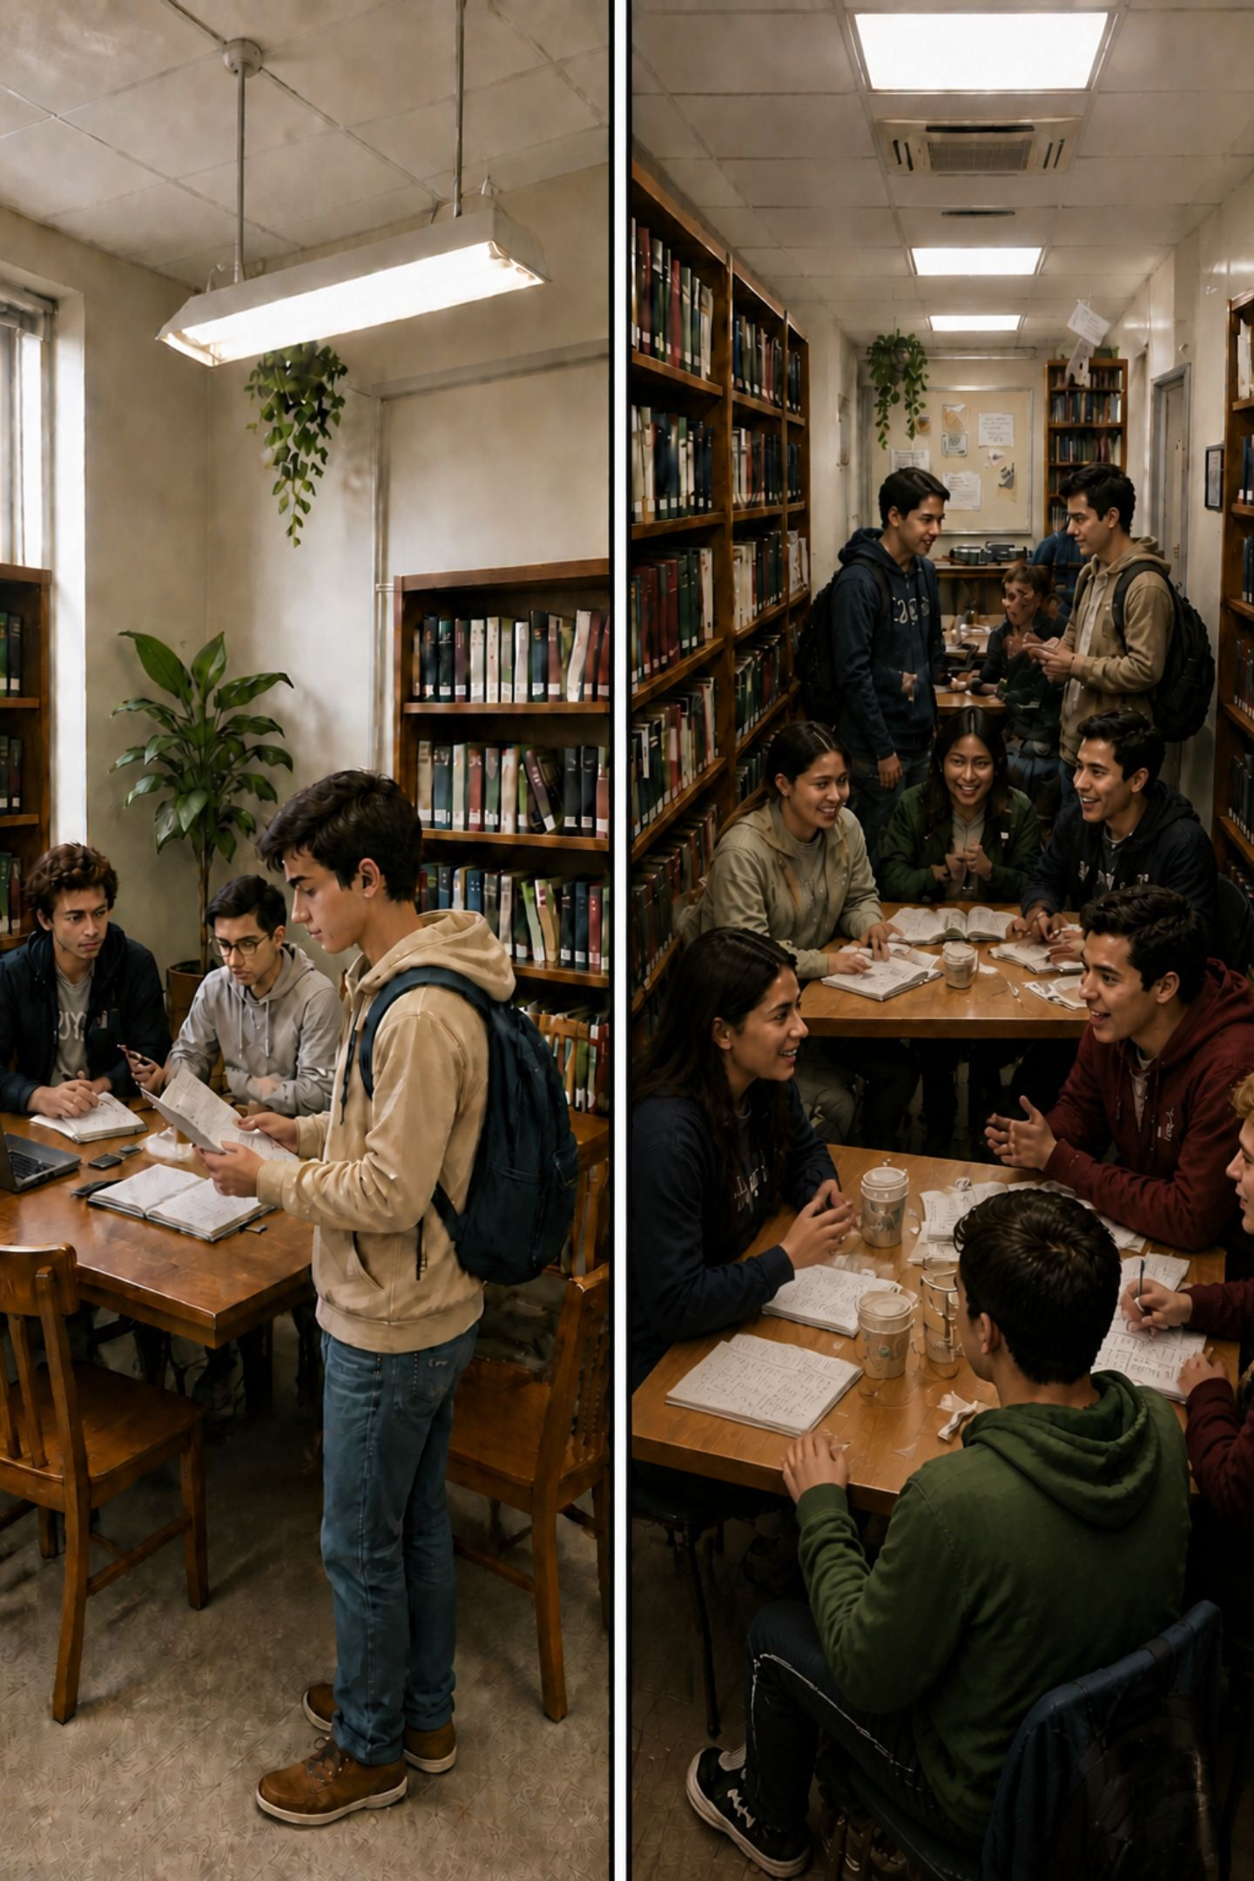
Il Problema: Studiare Senza Informazioni
A molti studenti capita di entrare in un’aula e trovarla troppo rumorosa, calda o poco adatta allo studio. Spesso la scelta dell’aula avviene casualmente, senza sapere in anticipo quale sia lo spazio migliore per concentrarsi.
⏱️ Tempo Perso
🎲 Scelta Inconsapevole
Cercare un'aula adatta distrae e interrompe il ritmo di studio.
Senza dati oggettivi, si sceglie per comodità o fortuna.

Slide 3

La Soluzione: Smart Study Rooms
Come Funziona
Smart Study Rooms è un servizio modulare che trasforma ogni aula in uno spazio "smart". Tramite un piccolo kit di monitoraggio, i parametri ambientali vengono raccolti e comunicati in tempo reale agli studenti tramite app.
01
02
03
Apri l'app
Il sistema suggerisce
Studi in condizioni ottimali
Confronti le aule disponibili in tempo reale.
L'ambiente più adatto alle tue preferenze.
Senza perdere tempo.

Slide 4
Valore e Scalabilità
Per lo Studente
Per l'Ateneo
Scalabile e Versatile
Risparmia tempo, migliora la concentrazione e trova sempre lo spazio ideale per il proprio stile di studio.
Consapevolezza sulla qualità degli ambienti, ottimizzazione degli spazi e dati utili per la gestione.
Dalle aule universitarie a biblioteche, campus, scuole e coworking. Partendo da poche stanze fino all'intero edificio.
La differenza chiave: Smart Study Rooms non mostra solo numeri ma trasforma i dati in una decisione chiara e immediata.

Slide 5

Architettura del Sistema
Dal prototipo alla visione finale: come è strutturato Smart Study Rooms a livello tecnico.

Slide 6
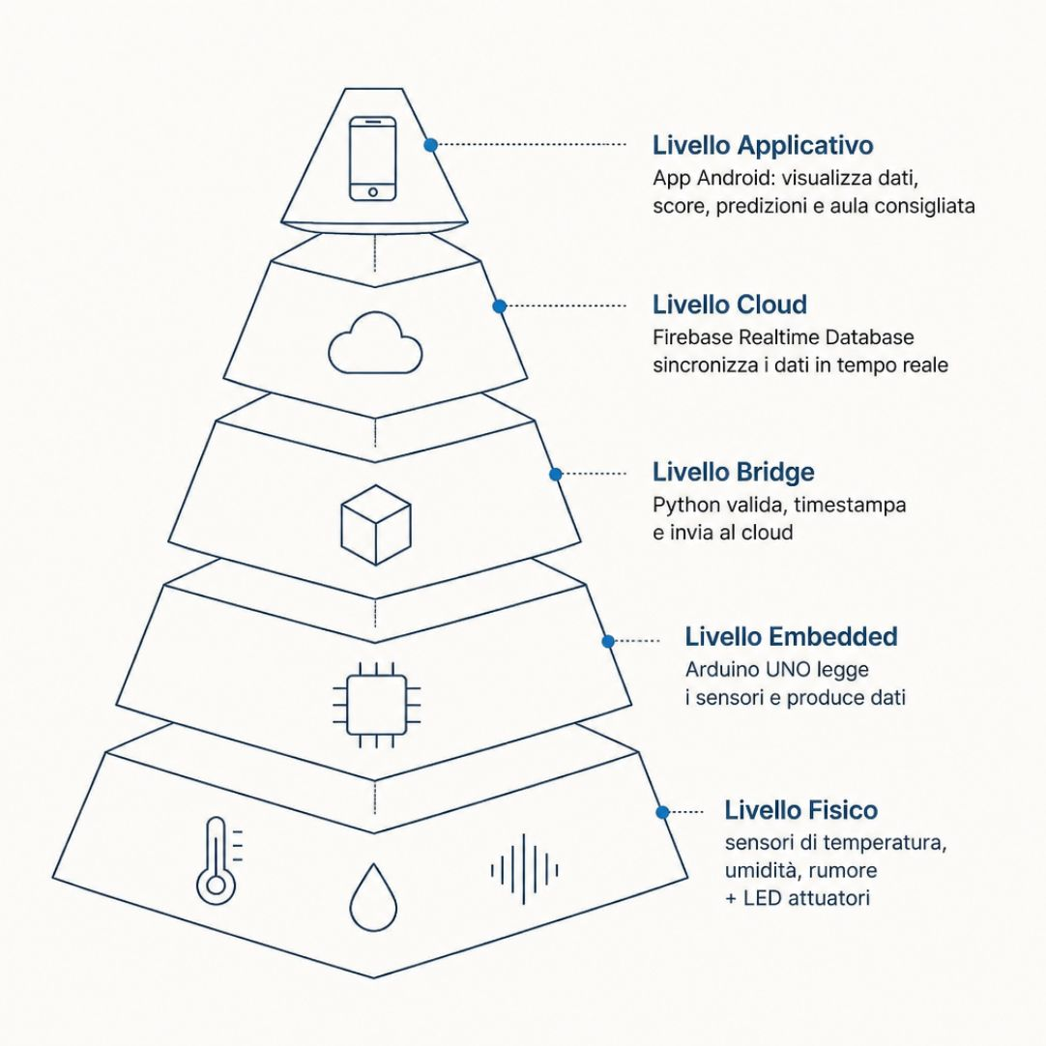
Architettura a Cinque Livelli
Il sistema è progettato come un'architettura IoT modulare, organizzata in livelli indipendenti. Ogni livello ha un ruolo preciso e può essere aggiornato senza impattare gli altri.
🔵 Livello Fisico
⚙️ Livello Embedded
🌐 Livello Bridge
☁️ Livello Cloud
Sensori di temperatura, umidità e rumore + LED attuatori
Arduino UNO legge i sensori e produce dati
Python valida, timestampa e invia al cloud
Firebase Realtime Database sincronizza i dati
📱 Livello Applicativo
Android app mostra le aule in tempo reale
e riceve notifiche

Slide 7
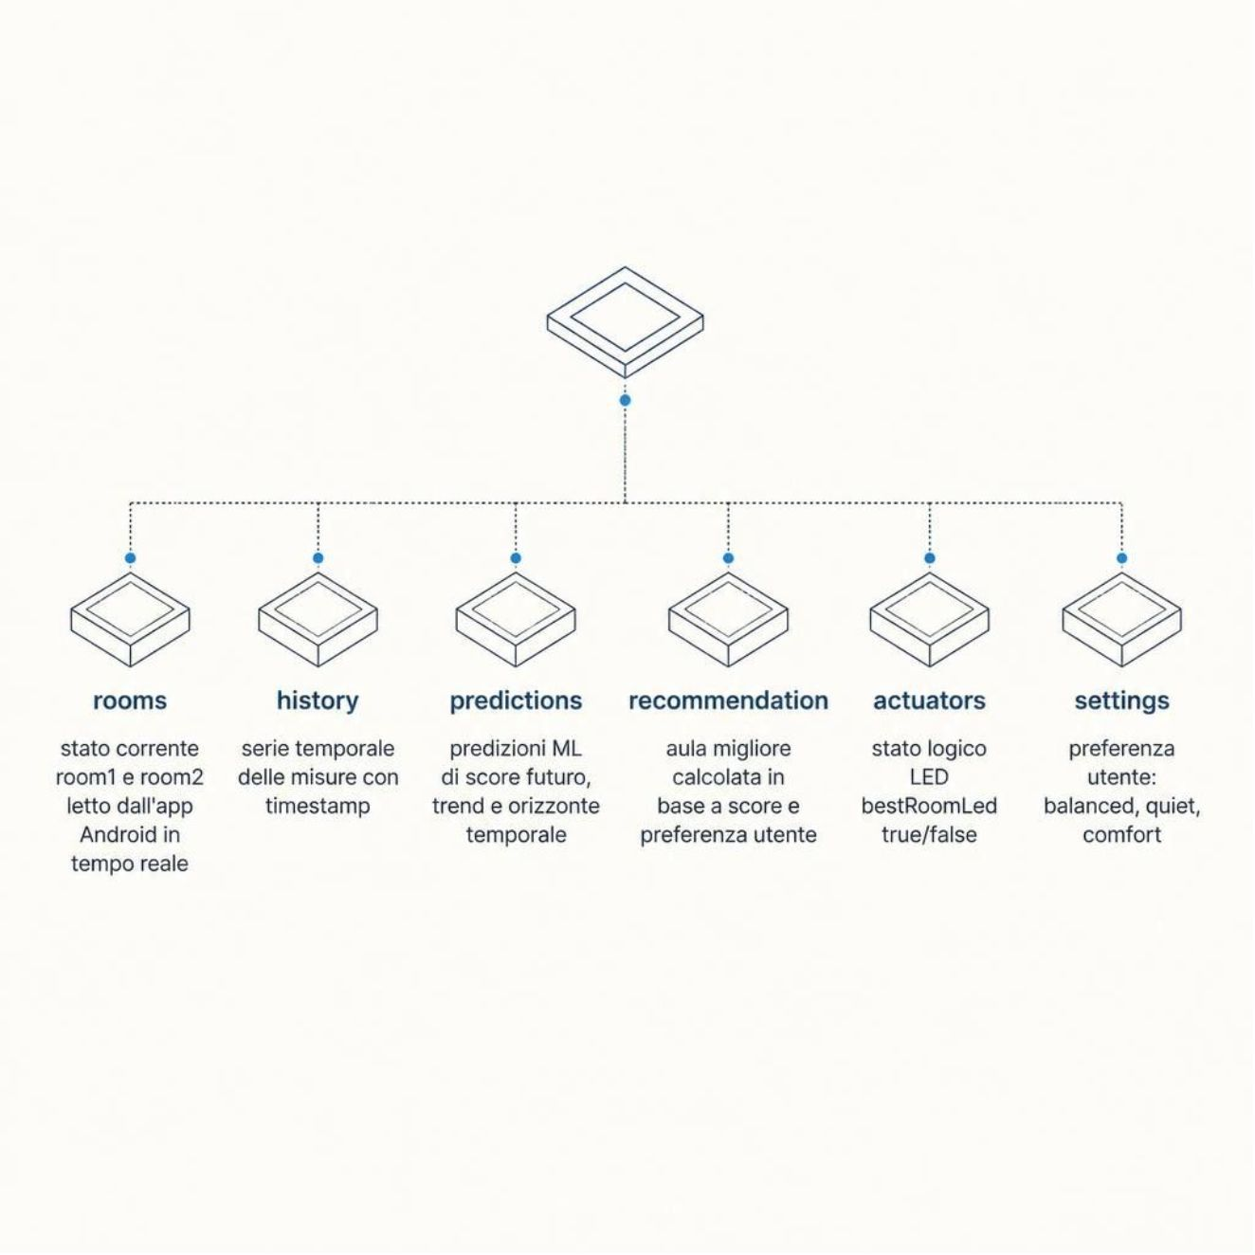
Flusso dei Dati e Struttura Firebase
Firebase Realtime Database rappresenta il digital twin cloud delle aule: non solo dati grezzi, ma lo stato digitale completo dell'intero sistema.
rooms
history
Stato corrente letto in tempo reale dall'app
Serie temporale con timestamp
predictions
recommendation
Score futuro stimato via ML
Aula migliore per l'utente
actuators
settings
Stato LED bestRoomLed
Preferenza: balanced, quiet, comfort

Slide 8
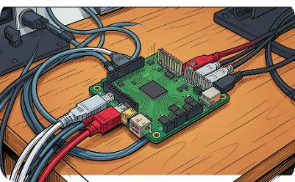


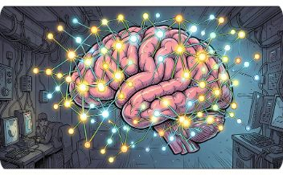
Roadmap: Cosa Viene Dopo
Smart Study Rooms è già un buon prototipo e ha tutte le carte in regola per diventare un prodotto completo.
Gateway Dedicato
Cloud & FCM
Meccanismo di Raffreddamento e Riscaldamento
AI Avanzata
Bridge su Raspberry Pi sempre acceso, indipendente dal PC.
Notifiche push via Firebase Cloud Messaging.
Predizioni di occupazione, qualità dell'aria (CO2) e suggerimenti automatici.
Sostituzione dei led utilizzati con condizionatori reali.

Slide 9
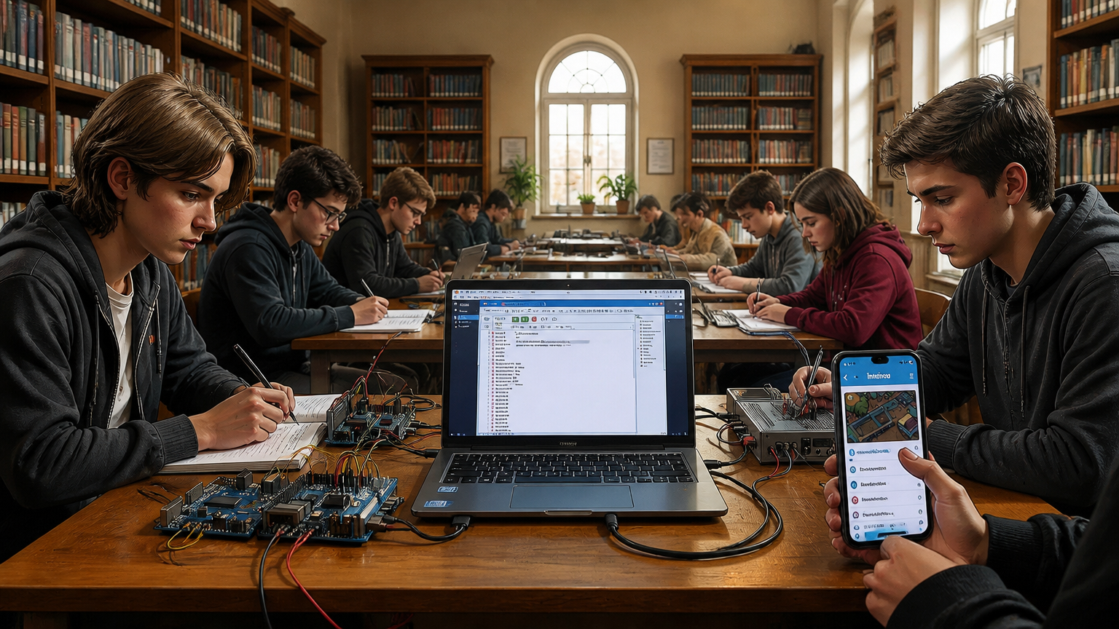
Il Prototipo in Dettaglio
Come i componenti collaborano durante il funzionamento reale del sistema.

Slide 10
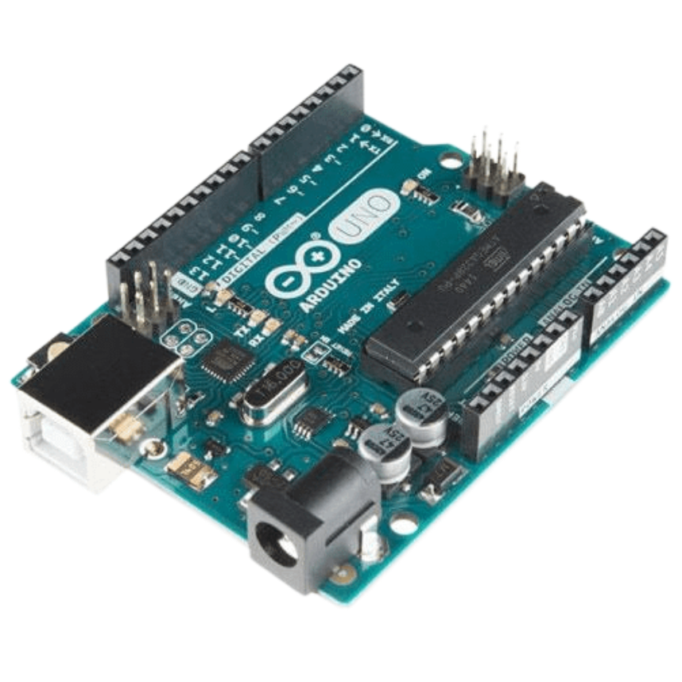
Pin utilizzati:
I Nodi IoT nelle Aule
DHT22 = 2;
KY-037 = A1;
Led giallo = 11;
Led verde = 12;
Led rosso = 13
Ogni aula è equipaggiata con un nodo autonomo basato su Arduino UNO, collegato via USB al PC, e i suoi relativi sensori.
Sensore DHT22
Sensore KY-037
Comunicazione Seriale
Temperatura e umidità con precisione ±0.5°C
Rilevazione del rumore ambientale analogico
Dati JSON a 115200 baud ogni 10 secondi

Slide 11

Bridge e script Python
Il Bridge è il cuore del sistema: raccoglie e valida i dati, aggiorna Firebase, individua la stanza migliore e controlla i LED tramite Arduino.
Perchè esiste il bridge:
Perchè esiste lo script:
Impedisce ai nodi di comunicare direttamente con Firebase, garantendo sicurezza e supportando future integrazioni AI.
Collega Arduino al Bridge, inviando i dati dei sensori e gestendo il LED tramite comandi seriali, con controllo degli eventuali errori di comunicazione.
Arduino → Python
Bridge Server → Script Python
Python → Arduino
Script Python → Bridge Server

Slide 12

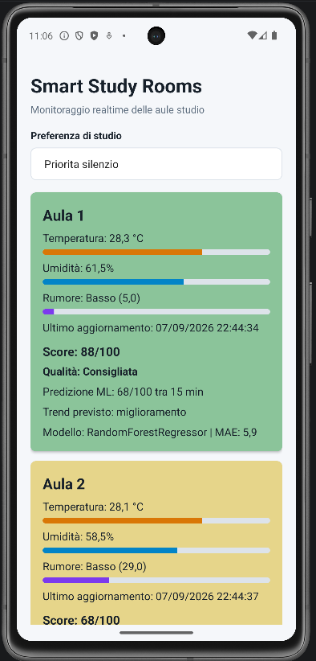
App Android
Un'app nativa in Java/XML che legge da Firebase e ti guida verso l'aula migliore.
Score in Tempo Reale
Calcolato da temperatura, umidità e rumore con pesi personalizzabili
Notifiche Intelligenti
Avviso quando il rumore supera 30 dB, silenziato automaticamente sotto 20 dB
Preferenze Utente
Bilanciata, Priorità Silenzio o Priorità Comfort: i pesi dello score si adattano
Classificazione Aule
Consigliata (≥80), Accettabile (≥60), Poco adatta (≥40), Sconsigliata (<40)

Slide 13
Predizioni ML
Il modulo lm/predictor.py trasforma lo storico in intelligenza predittiva usando un RandomForestRegressor.
📥 Input
🎯 Target
📤 Output
Legge history/ da Firebase e costruisce un dataset con temperatura, umidità, rumore, ora e giorno
Predice lo score tra 15 minuti basandosi sulle coppie: situazione attuale - score futuro
In predictions/ scrive score previsto, trend (miglioramento/peggioramento) e MAE del modello
Con abbastanza storico, il modello raggiunge un MAE di circa 6.2 punti sullo score, che è abbastanza preciso per suggerimenti utili.

